Slide 1
2020
“锡慧在线” 开学第二周
男生女生
部编版七年级下册 道德与法治
授课教师：无锡市积余实验学校 宿春莺
指导教师：无锡市教育科学研究院 何国良

Slide 2
知识结构
第二课 青春的心弦
第一框 男生女生
对自己
对别人
对自己
对异性
接纳
尊重
发掘潜能
学习互助
生理性别
心理性别
认识性别差异
避免刻板印象
重塑自我形象
实现优势互补

Slide 3
铁道旁赤脚追晚霞 玻璃珠铁盒英雄卡
玩皮筋迷藏石桥下 姥姥又纳鞋坐院坝
铁门前篮框银杏花 茅草屋可有住人家
放学路打闹嘻嘻哈 田埂间流水哗啦啦
我们就一天天长大 甜梦中大白兔黏牙
也幻想神仙科学家 白墙上泥渍简笔画
我们就一天天长大 四季过老梧桐发芽
沙堆里有宝藏和塔 长板凳搭起一个家
……
《儿时》歌词

Slide 4
铁道旁赤脚追晚霞 玻璃珠铁盒英雄卡
玩皮筋迷藏石桥下 姥姥又纳鞋坐院坝
铁门前篮框银杏花 茅草屋可有住人家
放学路打闹嘻嘻哈 田埂间流水哗啦啦
我们就一天天长大 甜梦中大白兔黏牙
也幻想神仙科学家 白墙上泥渍简笔画
我们就一天天长大 四季过老梧桐发芽
沙堆里有宝藏和塔 长板凳搭起一个家
……
《儿时》歌词

Slide 5
第二课 青春的心弦
第一框 男生女生

Slide 6
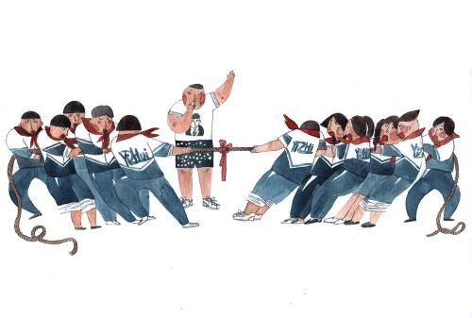
拔河比赛了！
体育课上，小明班将组织一场拔河
比赛，男生女生各推选出10名力气
最大同学分成两队参加比赛。小明
是班里的体育委员，你觉得他应该
怎么分组最为合理？请说出你的方
案和理由。
如果男生一队女生一队进行对决呢？你觉得这个方案合理吗？

Slide 7
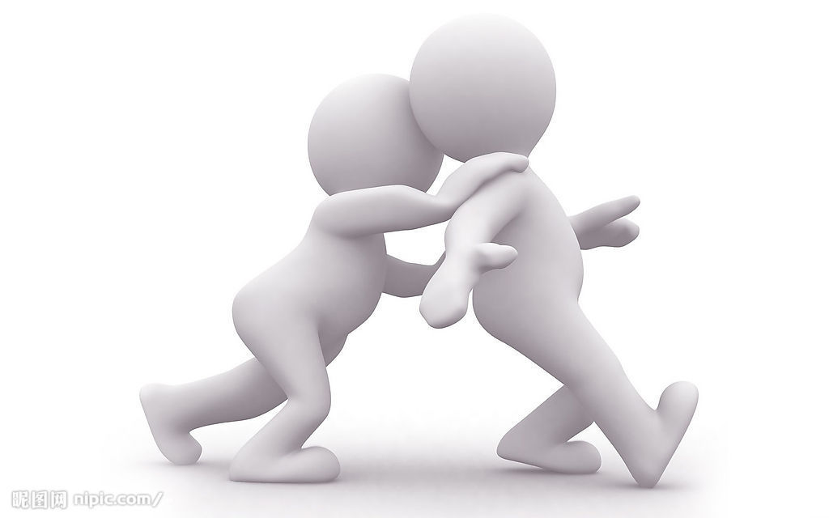
认识差异
男女有别
我是女生哦！

Slide 8
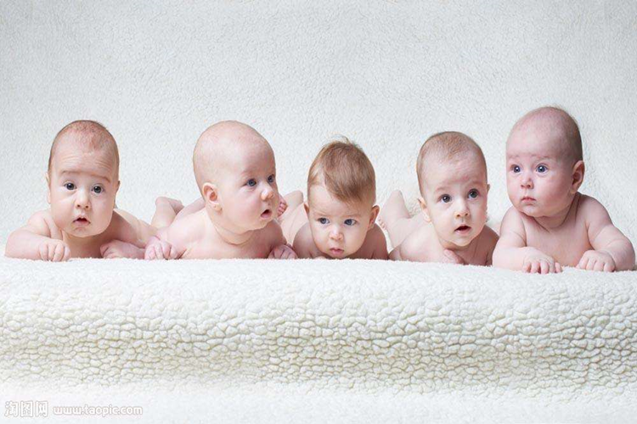
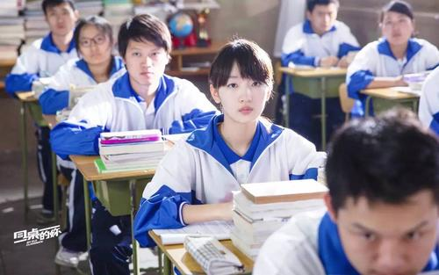
认识差异
上面哪张照片所处的年龄阶段更能看出谁是男孩谁是女孩？为什么？

Slide 9
认识差异
男生？女生？
同学1：总是看见TA小心翼翼地在订正错题。
女生
同学2：在下课时，总能看到TA手舞足蹈。
男生
同学3： TA很容易把老师的批评抛诸脑后。
男生
女生
同学4： TA看到窗外飞进了一只蜜蜂尖叫着跑开了。
女生
同学5： TA喜欢与好朋友一起聊关于自己和班内的事。
同学6：学校五彩社团报名， TA报名参加了棒球班。
男生
同学7： TA出去旅游时总要带上大包小包。
女生
同学8： TA的房间总是一团糟。
男生
请分别判断上面这些同学是男生还是女生？

Slide 10
认识差异
生理特征
性格特征
兴趣爱好
A
B
C
思维方式
……
D
E

Slide 11
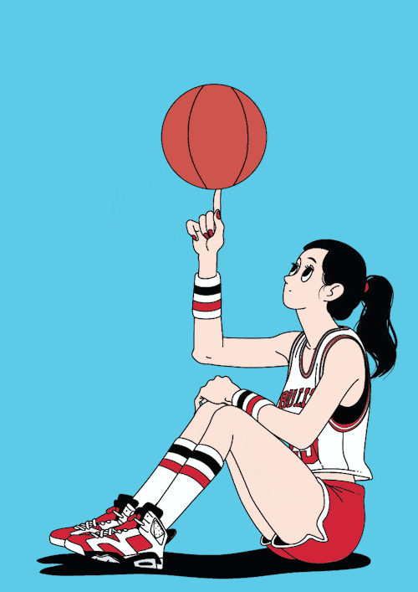
男生女生AB面
我喜欢和男生一起玩。喜欢和他们聊天，一起钻研难题，也喜欢和他们一起打篮球。因为男生热情、幽默、思维敏捷、勇敢、有活力，不像女生那样扭扭捏捏，只会聊我和其他男生的八卦。我好想做个男生。
A
面

Slide 12
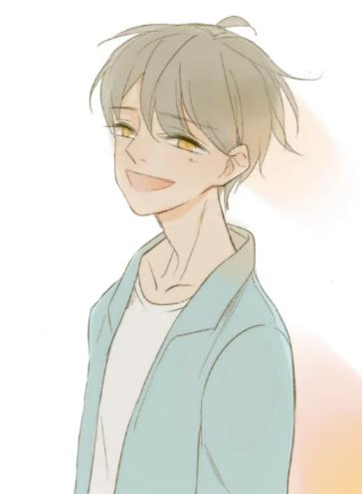
男生女生AB面
我是个男生，爱好阅读。可班里的同学总是笑话我整天只会看书，不爱聊天，说话起话来还细声细气，是个安静的“男菇凉”。我很烦恼。如果我是女孩子，我就不会有这样的烦恼了。
B
面
你有过小玲或小军类似的感受么？
男生女生的性别特征是怎样形成的？

Slide 14
接纳差异
男生女生的生理性别特征是与生俱来的。对于青春期特有的生理变化，我们应平静而欣然接受。

Slide 15
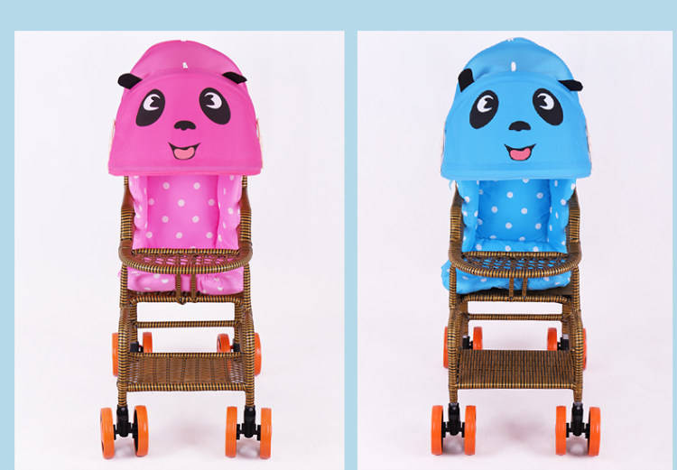
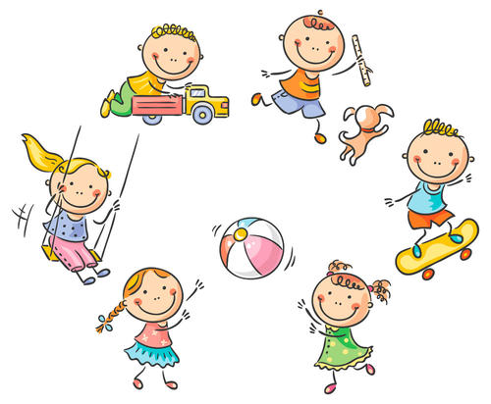
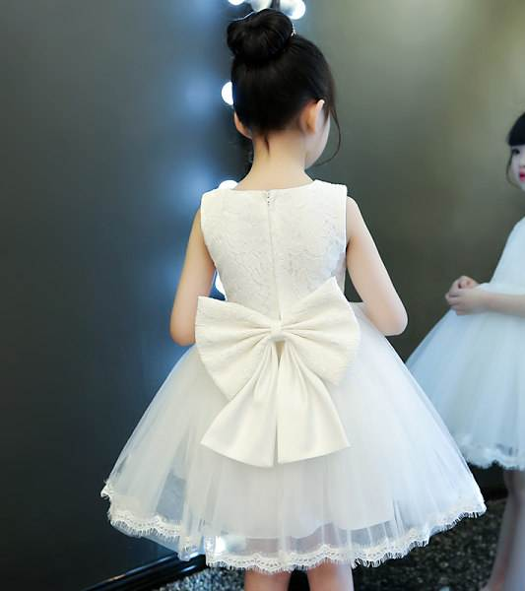
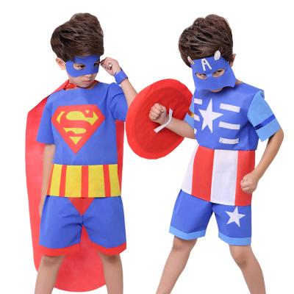
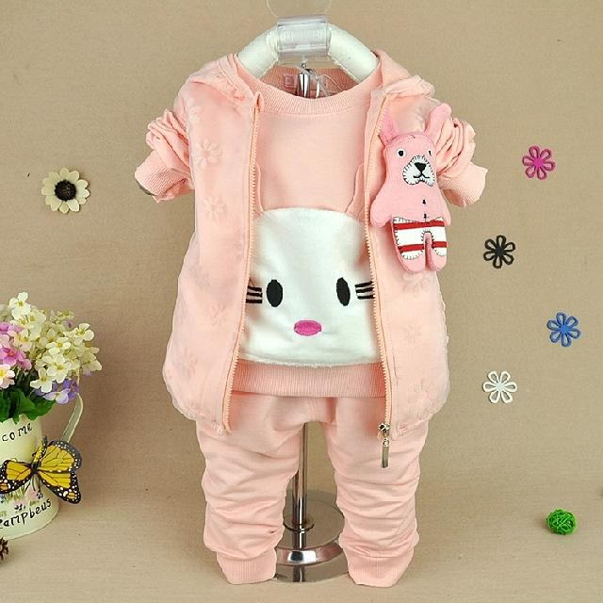
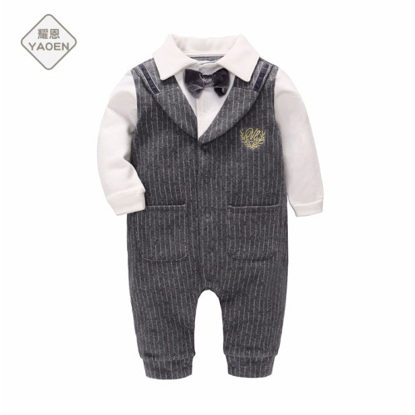
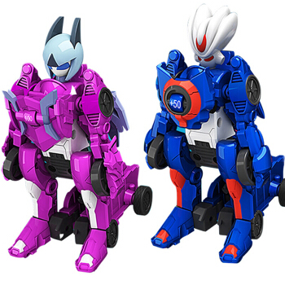
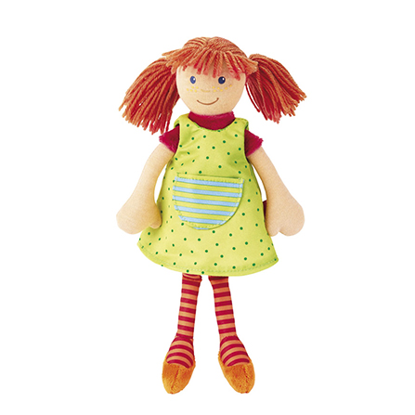
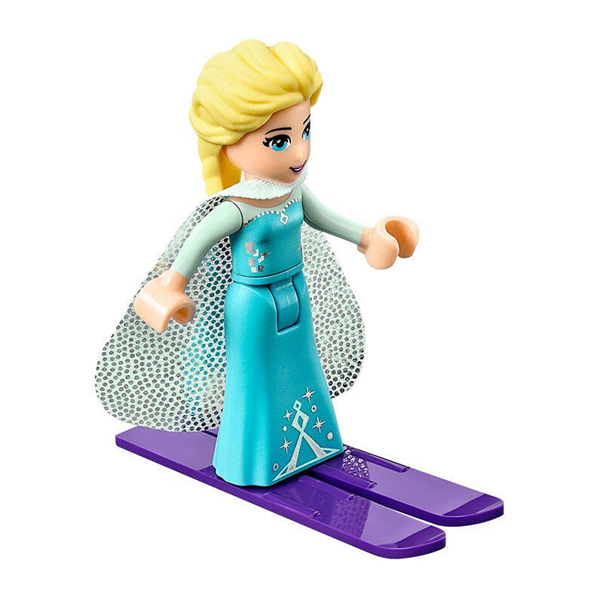
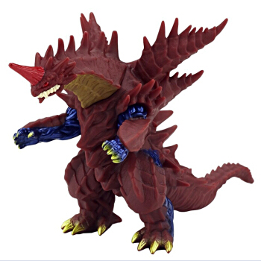

Slide 16
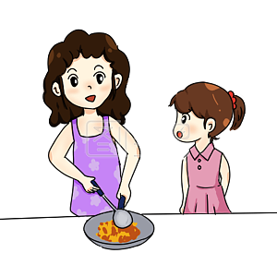
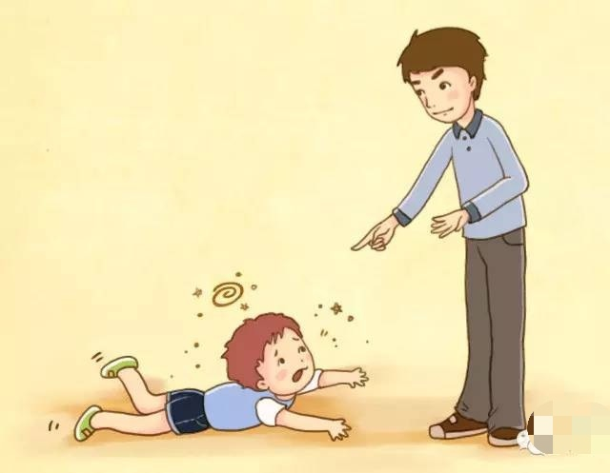
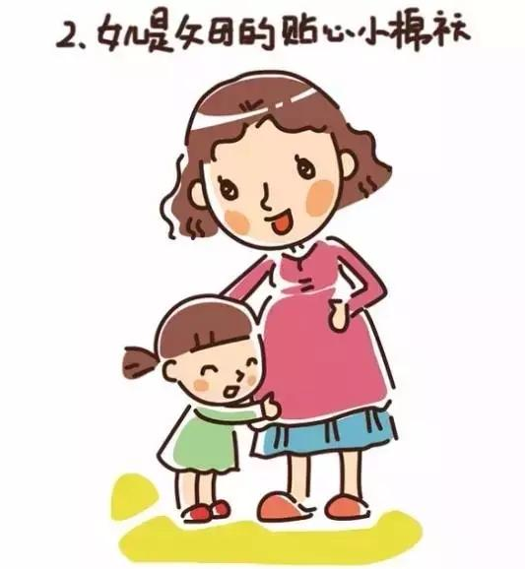
跌倒了，就勇敢地爬起来！男儿有泪不轻弹！
女孩就应该温柔贤惠，
从小就要学做家务。

Slide 17
接纳差异
在社会文化的影响下，男生女生逐步形成了各自不同的性格特征、兴趣爱好、思维方式、行为方式等。（心理性别特征）

Slide 18
我心中的男生和女生
主动
富有
冒险
精神
敏感
温文
尔雅
雄心
勃勃
易哭
自信
A
G
B
C
E
F
D
决策
果断
喜欢
文艺
喜欢
数学和科学
富有
竞争性
不善
决断
富有
支配性
心思
细密
I
H
K
M
O
P
N
善于
理解
体谅
更看重家庭
情绪化
你心目中的男生女生形象分别是怎样的？请按不同的性别挑出相应的选项。
Q
L
J

Slide 19
小玲：我喜欢和男生一起玩。喜欢和他们聊天、一起钻研难题，也喜欢和他们一起打篮球。因为男生热情、幽默、思维敏捷、勇敢、有活力，不像女生那样扭扭捏捏，只会聊我和其他男生的八卦。
小军：我是个男生，爱好阅读。可班里的同学总是笑话我整天只会看书，不爱聊天，说话起话来还细声细气，是个安静的“男菇凉”。

Slide 20
刻板印象AB面
如果你是小玲或小军，你希望同学们以怎样的眼光来看待你？
如果你是小玲或小军的同学，你对她们还有哪些建议？
性别刻板印象对我们有何价值？
你觉得这样的同学能给你带来哪些帮助？
你欣赏小玲和小军这样的同学么？为什么？

Slide 21
刻板印象AB面
A面
B面
对性别角色的认识，可以帮助我们了解自己与异性的不同特点，学会如何塑造自我形象，如何与异性相处。
性别刻板印象也可能在某种程度上影响我们自身潜能的发挥。
拒绝刻板、激发潜力、重塑自我！

Slide 22
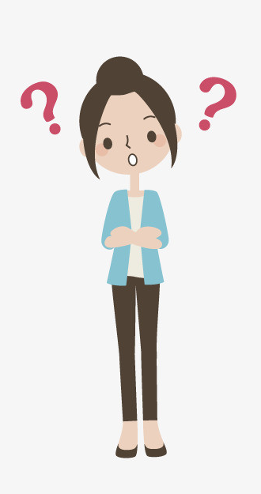
把握差异
做女生更好？ PK 做男生更好？

Slide 23
把握差异
甲和乙两人走在大街上，甲最先听到有人在喊他们，乙最先看到喊Ta的那个人？甲和乙谁更像女生？
甲乙两人早上一起去逛街，逛了两个小时甲就想找个地方坐下来不想逛了，可乙还兴致勃勃地准备逛个一整天。甲和乙谁更像女生 ？
在辨别方向上甲总是比乙强，别人问路，甲的回答往往使人满意，乙的回答却往往使人不得要领。甲和乙谁更像女生？
甲
乙
乙
男生女生各有优势！

Slide 24
把握差异
尊重
学习
欣赏
互助
相互理解相互帮助
取长补短
相互学习
不自傲
不自卑
相互尊重
发扬自己
的优势
欣赏对方
的优势

Slide 25
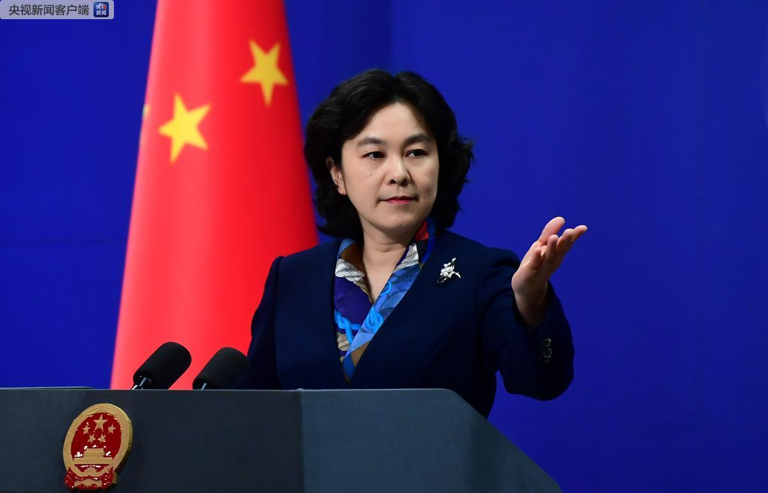
华春莹：中国外交部新闻司第一位女司长
人物特点：
端庄大气、沉着机灵、
幽默犀利、亲和霸气！
被誉为史上最美、最硬、最胆大、最霸气的中国女外交官！

Slide 26
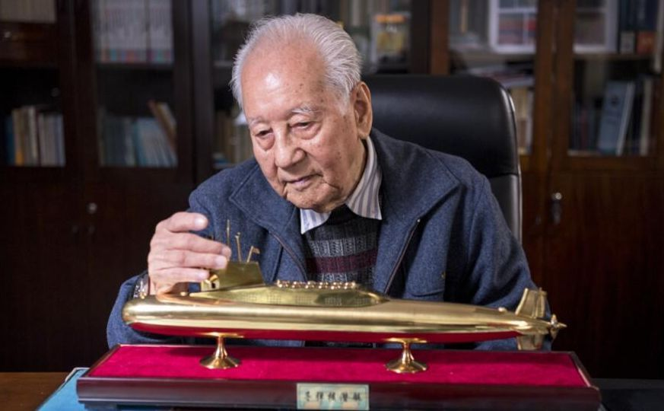
黄旭华：中国核潜艇之父
人物特点：
默默无闻、无私奉献。
不怕吃苦、潜心钻研。
“这辈子没有虚度，我的一生属于核潜艇，属于祖国，无怨无悔！”

Slide 27
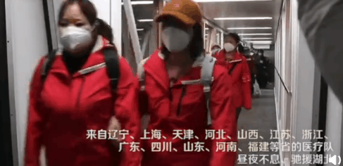
全体医护人员：抗疫一线的白衣天使、义无返五的逆行者
人物特点：
坚毅、自信、善于协作、
心思缜密、决策果断、
妙手仁心、临危不惧！
“为了捍卫国家和人民的利益，众志成城，驰援武汉，不辱使命！”

Slide 28
男孩是本巨著，记着一生的英勇潇洒；
女孩是首小诗，载着无比的温文尔雅。
男孩像块坚石，大风大浪掠过石块儿依存；
女孩像颗星星，无际黑暗难掩星光点点。
男孩爱穿一身牛仔外出兜风，
女孩爱撑一把花伞雨中散步。
男孩把试卷丢一边大喊轻松快乐，
女孩小心翼翼把错题订正。
男孩爱骑快车满街穿梭显威风，
女孩爱叽叽喳喳走马观花看闹市。
如今的男孩、女孩呀……各撑半边天。
男孩·女孩

Slide 29
我骄傲我是
女生！
我自豪 我是男生！

